Slide 1
các loại cơn co giật Trần thị anh thương - BSNT38 người hướng dẫn: PGS.TS. Nguyễn Văn Thắng
Classification of seizures

Slide 2
Định nghĩa
● Động kinh là quá trình bệnh lý mạn tính đặc trưng là sự xuất hiện của ít nhất 2 cơn động kinh cách nhau trên 24h, không liên quan đến tổn thương cấp tính hay rối loạn chuyển hóa.
● Cơn động kinh là biểu hiện của sự phóng điện quá mức, nhất thời và kịch phát của các neuron thần kinh ở vỏ não.
● Các biểu hiện vận động, nhận thức bất thường về cảm giác hay tâm thần, các rối loạn của hệ thần kinh tự động, mất ngôn ngữ, hay giảm trương lực cơ nhất thời có thể xảy ra, riêng biệt hoặc kết hợp, đôi khi tiến triển.

Slide 3
Một số thuật ngữ
● Hội chứng động kinh: tập hợp của các triệu chứng và dấu hiệu nói đến một tình trạng động kinh duy nhất với những nguyên nhân khác nhau.
● Bệnh động kinh: Tình trạng bệnh lý với một nguyên nhân được xác định rõ ràng. Như vậy, động kinh giật cơ tiến triển là một hội chứng, nhưng Unverritcht-Lundborg lại là một bệnh.
● Bệnh não động kinh: một tình trạng mà động kinh được cho rằng có đóng góp trong việc gây ra rối loạn chức năng của não bộ.
● Trạng thái động kinh: cơn co giật kéo dài trên 30 phút hoặc những cơn co giật liên tiếp, giữa cơn bệnh nhân không tỉnh.

Slide 4
Cơ chế của cơn co giật
● Cơ chế chính xác của cơn co giật chưa được biết rõ
● Để bắt đầu một cơn động kinh, phải có một nhóm tế bào thần kinh có khả năng bùng nổ sóng điện và sự ức chế hệ thống GABAergic.
● Hình ảnh trên EEG là những sóng kịch phát, nhưng điện não đồ có thể không thấy bất thường đến 40% các trường hợp.

Slide 5
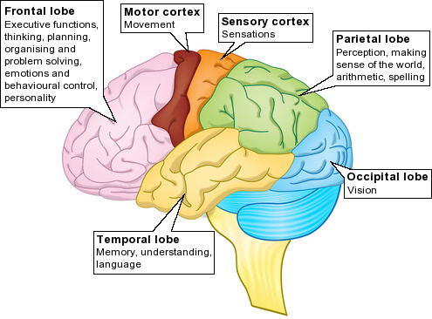

Slide 6
Phân loại
● Cơn lớn toàn thể
● Cơn vắng điển hình
● Cơn vắng không điển hình
● Cơn mất trương lực
● Cơn co cứng
● Cơn giật cơ
● Cơn giật rung
● Cơn giật cục bộ đơn thuần
● Cơn cục bộ phức tạp
● Cơn cục bộ toàn thể hóa
● Co giật do sốt
● Co giật không động kinh

Slide 7
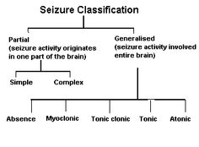
Phân loại
Được chia thành 2 loại chính là cơn giật cục bộ và
cơn giật toàn thể

Slide 8
Cơn co giật cục bộ
● Khoảng 60% bệnh nhân động kinh có cơn giật cục bộ và thường kháng trị.
● Cơn giật cục bộ thường không được chú ý và có thể nhầm lẫn với những vấn đề khác
● Nó xảy ra ở một phần nhỏ của não và có thể lan sang các phần khác
● Khi lan truyền sang vùng khác của não, nó trở thành cơn cục bộ toàn thể hóa, thường gặp nhất là cơn giật cứng-giật rung.

Slide 9
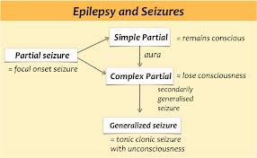
Cơn giật cục bộ

Slide 10
Cơn giật cục bộ đơn giản
● Đó là những cơn giật ngắn thường được gọi là những triệu chứng “tiền triệu” xảy ra trước một cơn toàn thể phức tạp hoặc cơn giật cứng-giật rung
● Không có sự mất ý thức trong cơn và cơn thường kéo dài chừng một phút gồm những triệu chứng về:
- Cảm giác: tê cứng, cảm giác bỏng rát ở một phần của cơ thể
- Vận động: giật nhanh một chi, giật mặt
- Tự động: tăng nhịp tim, nôn,
- Tâm thần: ảo giác (ảo thanh, ảo thị…), lo lắng hoặc sợ hãi

Slide 11
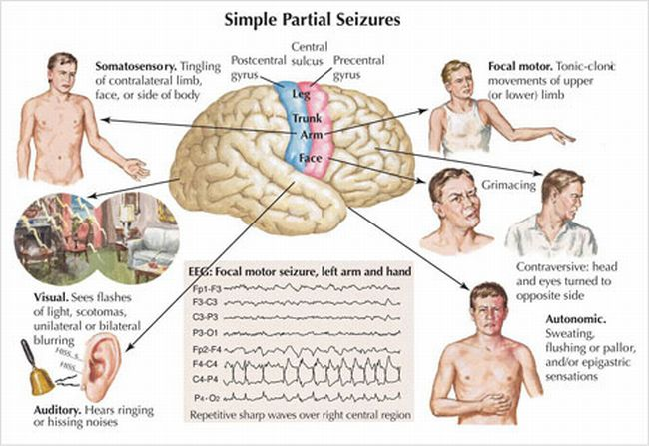

Slide 12
Cơn giật cục bộ phức hợp
● Cơn giật có thể rất thay đổi, phụ thuộc vào vị trí khởi đầu cơn và sự lan truyền trong não
● Rất nhiều cơn cục bộ phức hợp bắt đầu bằng một cơn nhìn vô cảm, mất cảm xúc.
● Thường kết hợp với sự mất ý thức
● Thỉnh thoảng trẻ có những hành động không bình thường và lặp lại. Một số hành động thường thấy như nhai, bồn chồn, đi vòng quanh và nói lầm bầm
● Mỗi cơn thường từ 30s đến 3 phút. Sau cơn giật, trẻ thường lú lẫn và có thể không nhớ gì về cơn giật

Slide 13
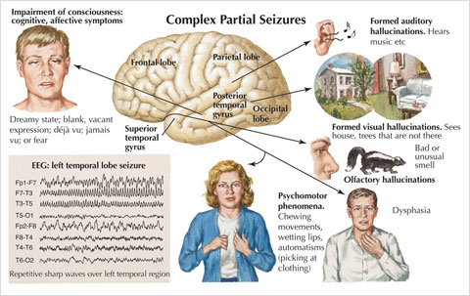

Slide 14
Cơn giật toàn thể
● Có rất nhiều loại cơn toàn thể. Nó xảy ra khi sự phóng điện xảy ra ở cả hai bên bán cầu
● Bệnh nhân mất ý thức ngay khi bắt đầu cơn
● Cơn toàn thể cũng có thể xảy ra sau cơn cục bộ đơn giản hoặc phức hợp. Và nó được gọi là cơn giật cứng-giật rung toàn thể thứ phát.

Slide 15
Cơn giật cứng-giật rung
● Đây là cơn giật được nhận thấy nhiều nhất. Nó bắt đầu bằng sự mất ý thức đột ngột và thường xảy ra khi trẻ khóc to.
● Nếu đang đứng trẻ có thể ngã, cả người cứng lại và theo sau là sự co giật các cơ.
● Trẻ thở nông hoặc ngừng thở gây ra tím môi, toàn thân.
● Cơn thường kéo dài khoảng 2 phút hoặc ít hơn. Thường sau đó trẻ sẽ mất ý thức, kích động và ngủ

Slide 16
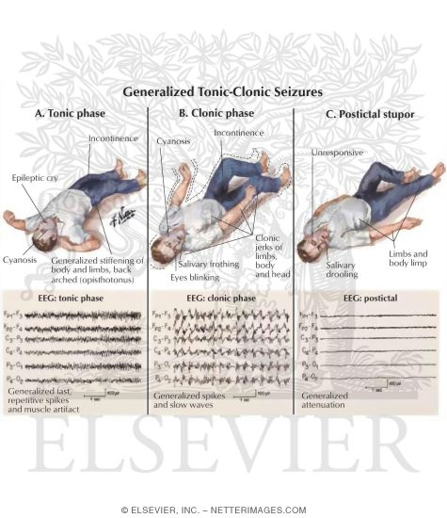
Video

Slide 17
Cơn vắng ý thức
● Cơn vắng thường xuất hiện ở trẻ em, và có thể như một sự mất tập trung.
● Nó thường bắt đầu đột ngột và đặc trưng bởi sự nhìn chằm chằm, vô cảm, không trả lời hoặc ngừng đột ngột những hành động mà họ đang làm. Một số có thể có giật mắt hoặc trợn mắt.
● Cơn thường kéo dài từ 2 đến 10s.
● Trẻ thường tỉnh lại ngay sau đấy và tiếp tục những hoạt động trước đó, và không nhớ gì về cơn giật

Slide 18
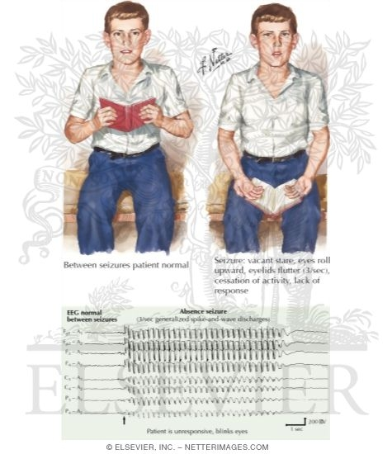
Video

Slide 19
Cơn giật cứng và cơn mất trương lực
Cơn giật cứng
● Là những cơn co cứng đột ngột của cơ, làm trẻ cứng người và ngã nếu trẻ đang đứng.
● Trẻ tỉnh lại nhanh nhưng có thể bị thương.
● Cơn giật cứng có thể xảy ra trong giấc ngủ.
Cơn mất trương lực
● Là sự mất trương lực đột ngột của cơ.
● Trẻ sẽ trở nên mềm nhũn và ngã ra, thường là đầu trước, nên mặt và đầu thường bị thương
● Thường không mất ý thức và trẻ sẽ tỉnh lại nhanh chóng.

Slide 20
Cơn giật cơ
●Myoclonic: động kinh giật cơ xuất phát từ tiếng Hy Lạp
myo:cơ, clonic: cơn co xen kẽ nhanh.
● Là co giật không theo ý muốn của một cơ hoặc của một nhóm cơ một cách đột ngột. Là một triệu chứng lâm sàng, không phải là một bệnh.
● Nó có thể xảy ra toàn thể hoặc chỉ cục bộ.
● Cơn giật cũng có thể giật mạnh, giống như giật mình,
giống như shock điện.
● Nguồn gốc cơn giật cơ có thể là từ vỏ não, dưới vỏ,
tủy sống hoặc thần kinh ngoại biên

Slide 21
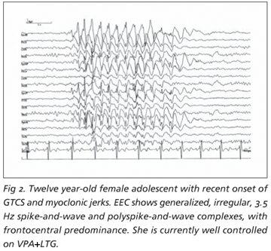
EEG
video

Slide 22
Nguyên nhân của động kinh giật cơ
● Có thể là nguyên nhân di truyền hoặc mắc phải.
● Cơn giật cơ có thể do nguyên nhân nhiễm trùng, tổn thương não hoặc tủy sống, đột quỵ, u não, suy thận hoặc gan, bệnh dự trữ lipid, hóa chất, ngộ độc thuốc hoặc các rối loạn khác.
● Động kinh giật cơ di truyền: bệnh Lafora, bệnh Unverricht-Lundborg, JME…
● Động kinh do mắc phải hay gặp hơn di truyền

Slide 23
Một số điểm quan trọng
● Hầu hết các cơn giật đều kéo dài khoảng 1 đến 3 phút, mặc dù sau đó có thể trẻ sẽ không tỉnh.
● Tình trạng kiệt sức thường xảy ra sau co giật, đặc biệt là cơn giật cứng-giật rung nên trẻ cần ngủ hoặc nghỉ ngơi.
● Cơn giật sẽ không dừng lại hoặc giảm đi do sự ngăn giữ. Não bộ sẽ tự ngừng cơn giật một cách tự nhiên.
● Trong cấp cứu, có thể dùng thuốc để cắt các cơn giật kéo dài.
● Sau cơn giật, hầu hết trẻ đều nhớ được một chút những chuyện xảy ra.

Slide 24
Co giật sơ sinh
●Thường đi cùng bệnh não sơ sinh, tỷ lệ càng cao ở sơ sinh non tháng.
● Trẻ bị bệnh não sơ sinh nặng thường có cơn kín đáo
● Có thể tự giới hạn và biến mất tự nhiên hoặc khi nguyên nhân được giải quyết.
● Tỷ lệ tử vong cao 30%, di chứng khoảng 50%
● Các loại cơn
- Cơn giật rung: cục bộ, co giật nửa thân, co giật trục thân
- Cơn giật cứng: cục bộ, toàn thể
- Cơn giật cơ:cục bộ, toàn thể
- Các cơn vận động tự động: Cơn phát âm lưỡi, mắt, vận động
video

Slide 25
● Nguyên nhân
- HIE
- Nhiễm trùng não, màng não
- Bệnh mạch máu
- Chảy máu trong sọ
- Bệnh não chuyển hóa
- Loạn sản não
- Chấn thương
- Tự phát
- Hội chứng động kinh bao gồm động kinh gia đình

Slide 26
Hội chứng Lennox-Gastaut
● Một trong những hội chứng động kinh nặng nhất ở trẻ nhỏ, khởi phát thường trước 8 tuổi, thường từ 3 đến 5 tuổi.
● Đặc trưng trên lâm sàng là sự kết hợp của các cơn tăng trương lực, cơn mất trương lực, cơn giật cơ và các cơn vắng không điển hình.
● Các biểu hiện giật cơ cục bộ, khu trú ở cổ, vai, có thể cả ở mặt có thể kết hợp với ba loại cơn chính.
● Trên điện não đồ giữa các cơn là hình ảnh hoạt động kịch phát toàn thể dạng nhọn-sóng chậm

Slide 27
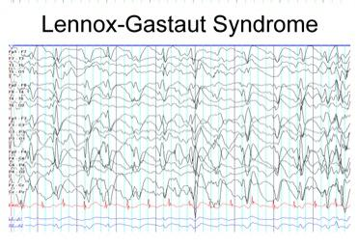
EEG
video

Slide 28
Hội chứng West
Thường xuất hiện trong năm đầu tiên, gồm 3 loại triệu chứng
● Những cơn co thắt
● Thoái hóa sự phát triển tâm thần vận động
● Kiểu loạn nhịp điện cao thế trên điện tâm đồ
Các kiểu cơn co thắt
● Co thắt cơ gấp: đầu gấp vào thân, chân gấp vào bụng, tay gấp
● Co thắt cơ duỗi: cổ ngửa, duỗi chân
● Co thắt hỗn hợp:cổ ngửa, tay gấp, chân duỗi
● Một cơn thường kéo dài vài giây, cơn có thể kín đáo. Cơn giật có nhiều cơn 10-20 cơn

Slide 29
● Nguyên nhân:
- Hội chứng não da,
- Di chứng HIE.
- Dị tật phát triển vỏ não, - U não
- Sau các nhiễm trùng thần kinh
- Rối loạn chuyển hóa
- Rối loạn thoái hóa
- Nguyên nhân di truyền: đột biến CDKL 5, hội chứng Rett…
20% căn nguyên ẩn

Slide 30
● Điều trị:
- ACTH và VGT thường được sử dụng.
- Một số thuốc khác như: VPA, LVT, TPM, LTG,…
- Chế độ ăn ketogenic
- Phẫu thuật cắt bán phần vỏ não cục bộ có thể được chỉ định cho các trường hợp động kinh khó điều trị nội khoa

Slide 31
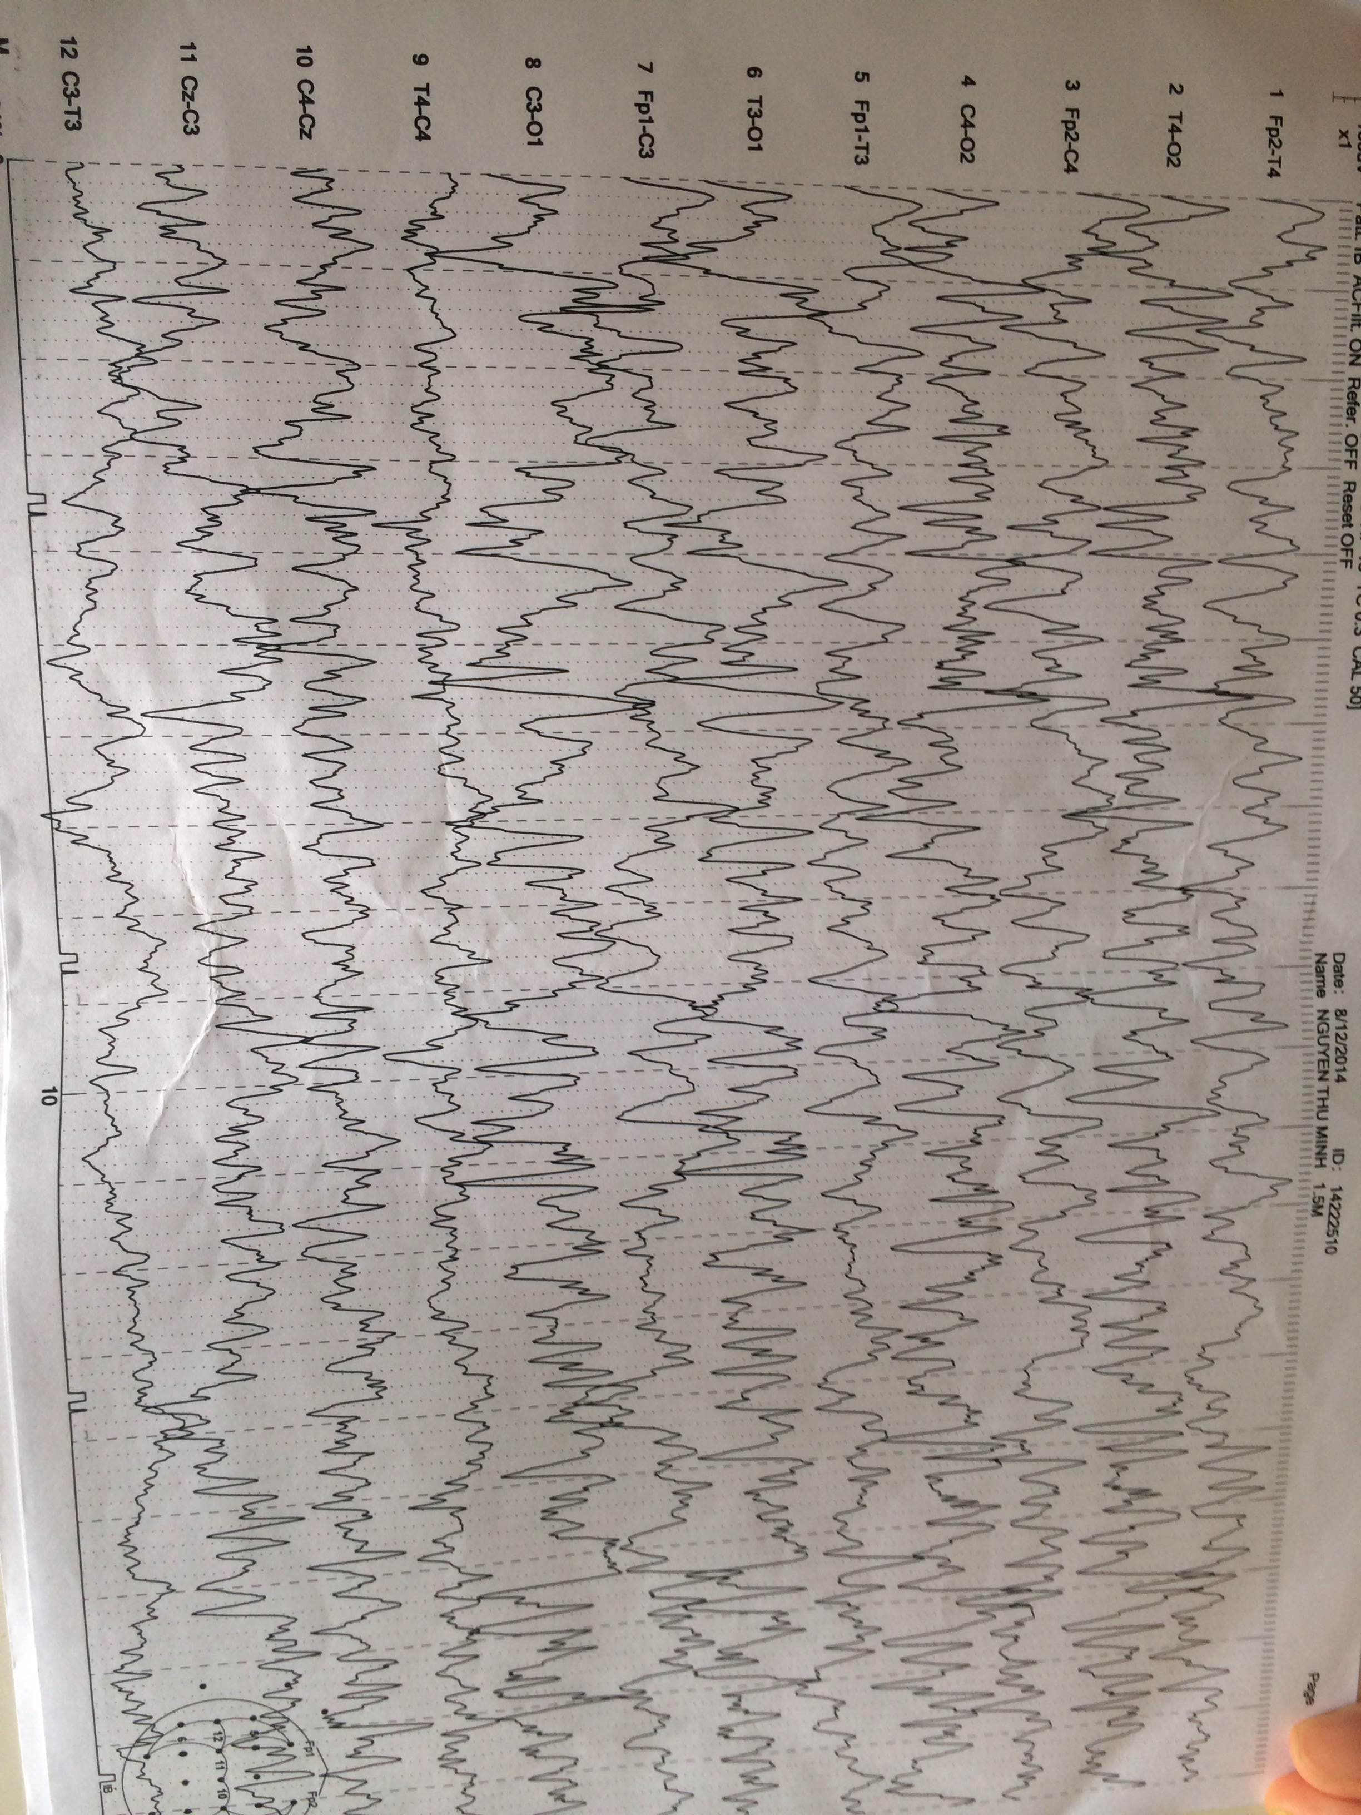
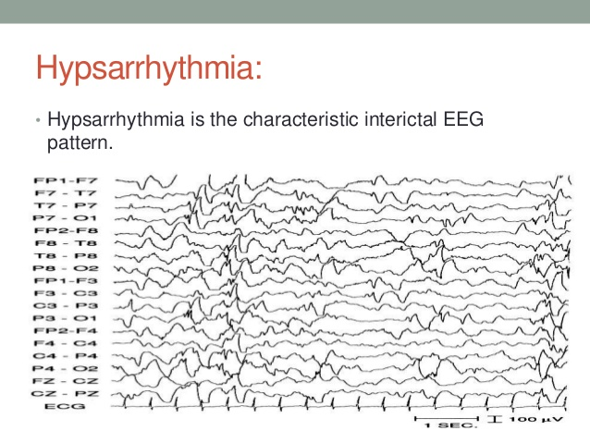
EEG
video

Slide 32
Xử trí cơn co giật
Vì cơn co giật thường chỉ kéo dài trong vòng 1 đến 3 phút, nên nếu cơn co giật xảy ra:
●Để trẻ nằm yên, tránh kích thích
● Loại trừ các yếu tố gây nguy hiểm cho trẻ
● Nới rộng quần áo
● Không cần cho bất cứ đồ vật nào vào trong miệng
● Nằm nghiêng đầu sang một bên
● Cho thở oxy nếu trẻ có tím tái
● Thuốc chống co giật nếu cơn kéo dài trên 5 phút

Slide 33
Điều trị
Nguyên tắc điều trị:
● Kiểm soát cơn: 80-90% bệnh nhân hết cơn sau 1 đến 2 năm điều trị thuốc
● Hạn chế tối đa tác dụng phụ:sử dụng liều thấp nhất có tác dụng
● Cải thiện chất lượng cuộc sống: giảm tần số các cơn động kinh, hạn chế tác dụng phụ của thuốc giúp nâng cao chất lượng cuộc sống
● Phòng tránh các yếu tố gây động kinh
● Tránh các hậu quả về mặt xã hội của động kinh: Khuyến khích bệnh nhân có lối sống lành mạnh, cân bằng các nguy cơ do động kinh gây ra

Slide 34
Cơn | Thuốc chọn bước I | Thuốc chọn bước II
Cục bộ | CBZ | Acetazolamide phối hợp
Cục bộ phức hợp | LTG, LEV, TPM, OXCB, VPA | CZP, GBP, PB
Cơn toàn thể | VPA, LTG, TPM, CBZ | LV, PB, ACT
Vắng ý thức | VPA, LTG, | ACT, CLZ
Giật cơ West | VPA ACTH, Corticoid, VGB | ACT, LTG, LEV, PB CLZ, VPA

Slide 35
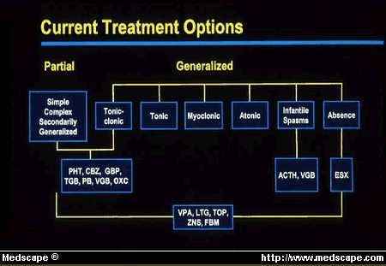

Slide 36
Liệu pháp không dùng thuốc
● Chế độ ăn ketogen
- Cho các thể động kinh khác nhau
- Các nghiên cứu đã chứng minh chế độ ăn ketongen có tác dụng trong giật cơ triệu chứng và co thắt trẻ nhỏ
● Kích thích dây thần kinh mơ hồ (dây X)
- Cải thiện trong HC Lennox-Gastaut
- Động kinh toàn thể triệu chứng
- Cải thiện cơn co giật toàn thể hơn cơn giật cơ
● Phẫu thuật cắt phần não kích thích gây động kinh.

Slide 37
Kết luận
● Việc xác định cơn co giật có giá trị quyết định trong việc chẩn đoán và điều trị.
● Chẩn đoán đúng cơn sẽ giúp chọn thuốc đúng sẽ đem lại kết quả tốt trong điều trị
● Chọn thuốc sai không những không điều trị được bệnh hơn nữa có thể làm tăng cơn giật
● Phần lớn động kinh có đáp ứng tốt với thuốc kháng động kinh, có phần nhỏ kháng thuốc và cần làm các thăm dò đầy đủ để xác định chính xác cơn động kinh.

Slide 38


